Slide 1
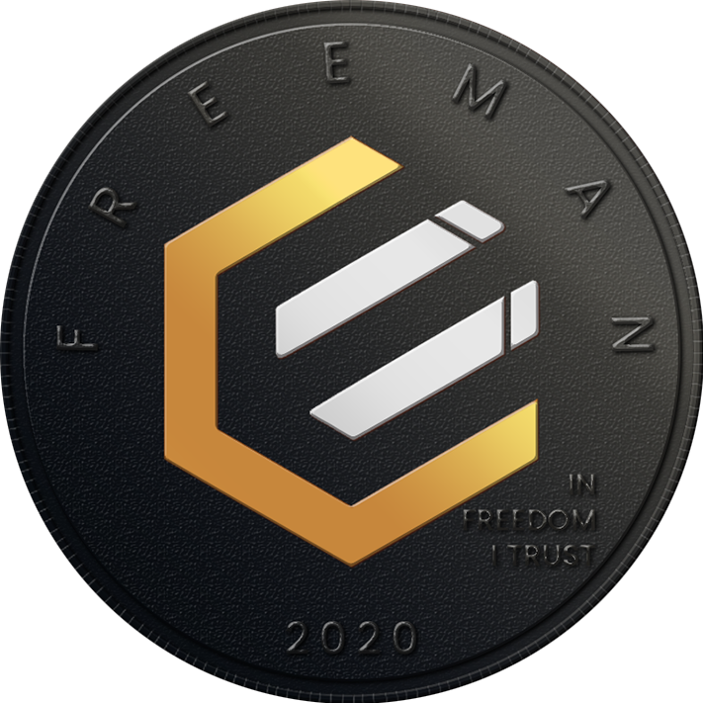




Innovazione:
Una storia di leadership
A settembre 2019, il protocollo EPIC Blockchain è nato con il lancio più equo di un protocollo di livello uno dall'originale Bitcoin Core. Dopo due anni, vediamo come queste manette autoimposte rimangano impeccabili e per sempre conformi a qualsiasi cambiamento normativo che potrebbe arrivare. Noi apprezziamo sincere lusinghe.
Sep
2019
Nov
2019
Sep
2021
Nov
2021
Feb
2022
RandomX
(+63 giorni)
Dandelion ++
(+520 giorni)
Schnorr Signatures
(Taproot
+803 giorni)
Mimblewimble
(Layer 2
+884 giorni)
La tua blockchain può farlo?
Scalabilità
Privacy & Anonimato
Prove Future
Eco-sostenibile
Impegni Pedersen
Aggregazione Cut-Through
Firme ad anello
CoinJoin
Trasferimenti offline cold-cold
I2P
Tor zkPoK
Polymorphic Proof-of-Work
Quantum-Ready
Non RICHIEDE flusso di rifiuti
Riduce al Minimo le Esternalità Negative
Innovatione One Pager v01

